Slide 1
МИНОБРНАУКИ РОССИИ ФЕДЕРАЛЬНОЕ ГОСУДАРСТВЕННОЕ БЮДЖЕТНОЕ ОБРАЗОВАТЕЛЬНОЕ УЧРЕЖДЕНИЕ ВЫСШЕГО ОБРАЗОВАНИЯ «ВОРОНЕЖСКИЙ ГОСУДАРСТВЕННЫЙ УНИВЕРСИТЕТ» (ФГБОУ ВО «ВГУ»)
Факультет компьютерных наук Кафедра программирования и информационных технологий
Разработка приложения для работника автосервиса
Научный руководитель: Ушаков В.А.
Выполнил: Селютин Р.В.

Slide 2
Актуальность
Рынок автосервисов в России активно растёт. Количество автомобилей увеличивается, возрастает и потребность в их обслуживании и ремонте. При этом многие автосервисы до сих пор работают «по старинке» — используют бумажные журналы, Excel-таблицы или разрозненные заметки.

Slide 3
Постановка задачи
Цель проекта – разработка мобильного приложения с чистой архитектурой для автоматизации работы автосервиса на платформе Android.
Функциональные возможности:
– Регистрация и вход для сотрудников
– Просмотр списка текущих задач (ремонтов)

Slide 4
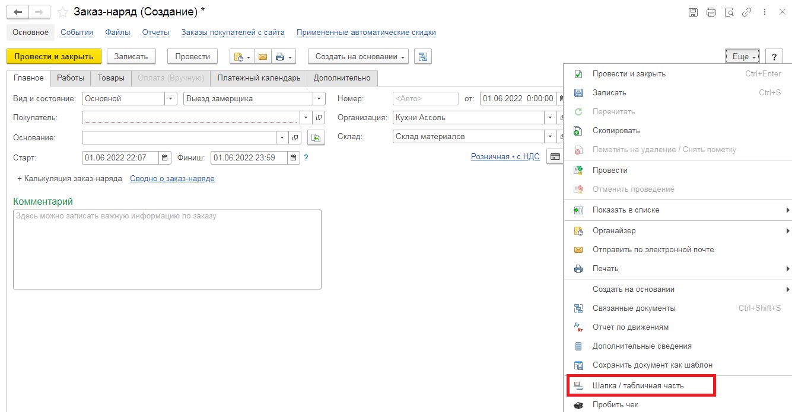
Обзор аналогов
1С: Автодилер

Slide 5
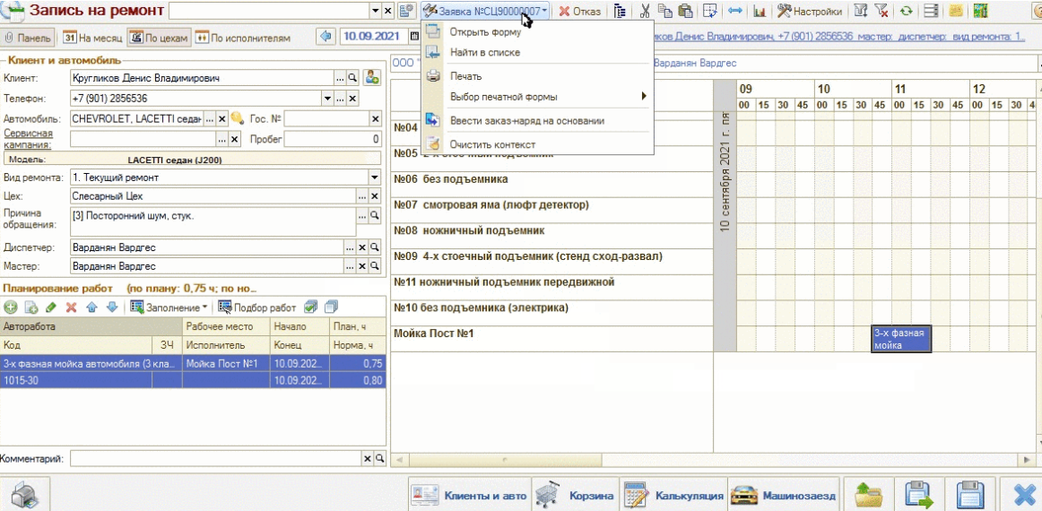
Обзор аналогов
VINDESK

Slide 6



Средства реализации
Язык: Kotlin (null-safety, coroutines)
Платформа: Android SDK API 24+
Архитектура:
ViewModel + LiveData (Jetpack)
Jetpack Navigation Component
Koin 3.x – внедрение зависимостей
Backend (Supabase):
PostgreSQL + PostgREST (REST API)
Supabase Auth + JWT
Supabase Realtime (WebSocket)

Slide 7
Архитектура приложения
Слой | Компоненты | Классы | Ответственность
Model | Use Case (16 классов) Repository Service | SignInUseCase AuthRepositoryImpl WorkListRepositoryImpl | Бизнес-сценарии Доступ к Supabase (PostgREST, Auth, Realtime)
View | Activity Fragment Adapter | SignInViewActivity WorkListFragment | Отображение UI, обработка пользовательских событий
ViewModel | ViewModel LiveData data class uiState | SignInViewModel WorkListViewModel | Управление состоянием экрана, реактивный UI

Slide 8
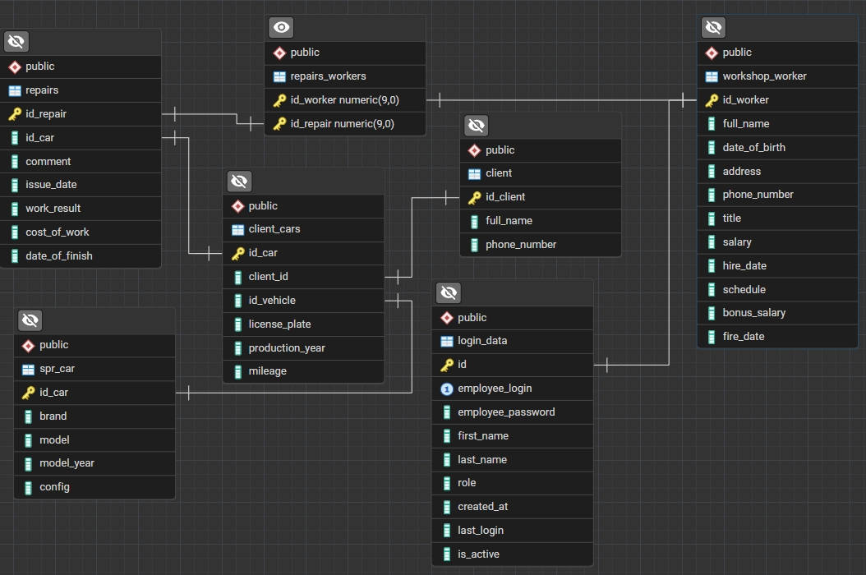
Архитектура приложения
Схема базы данных

Slide 9
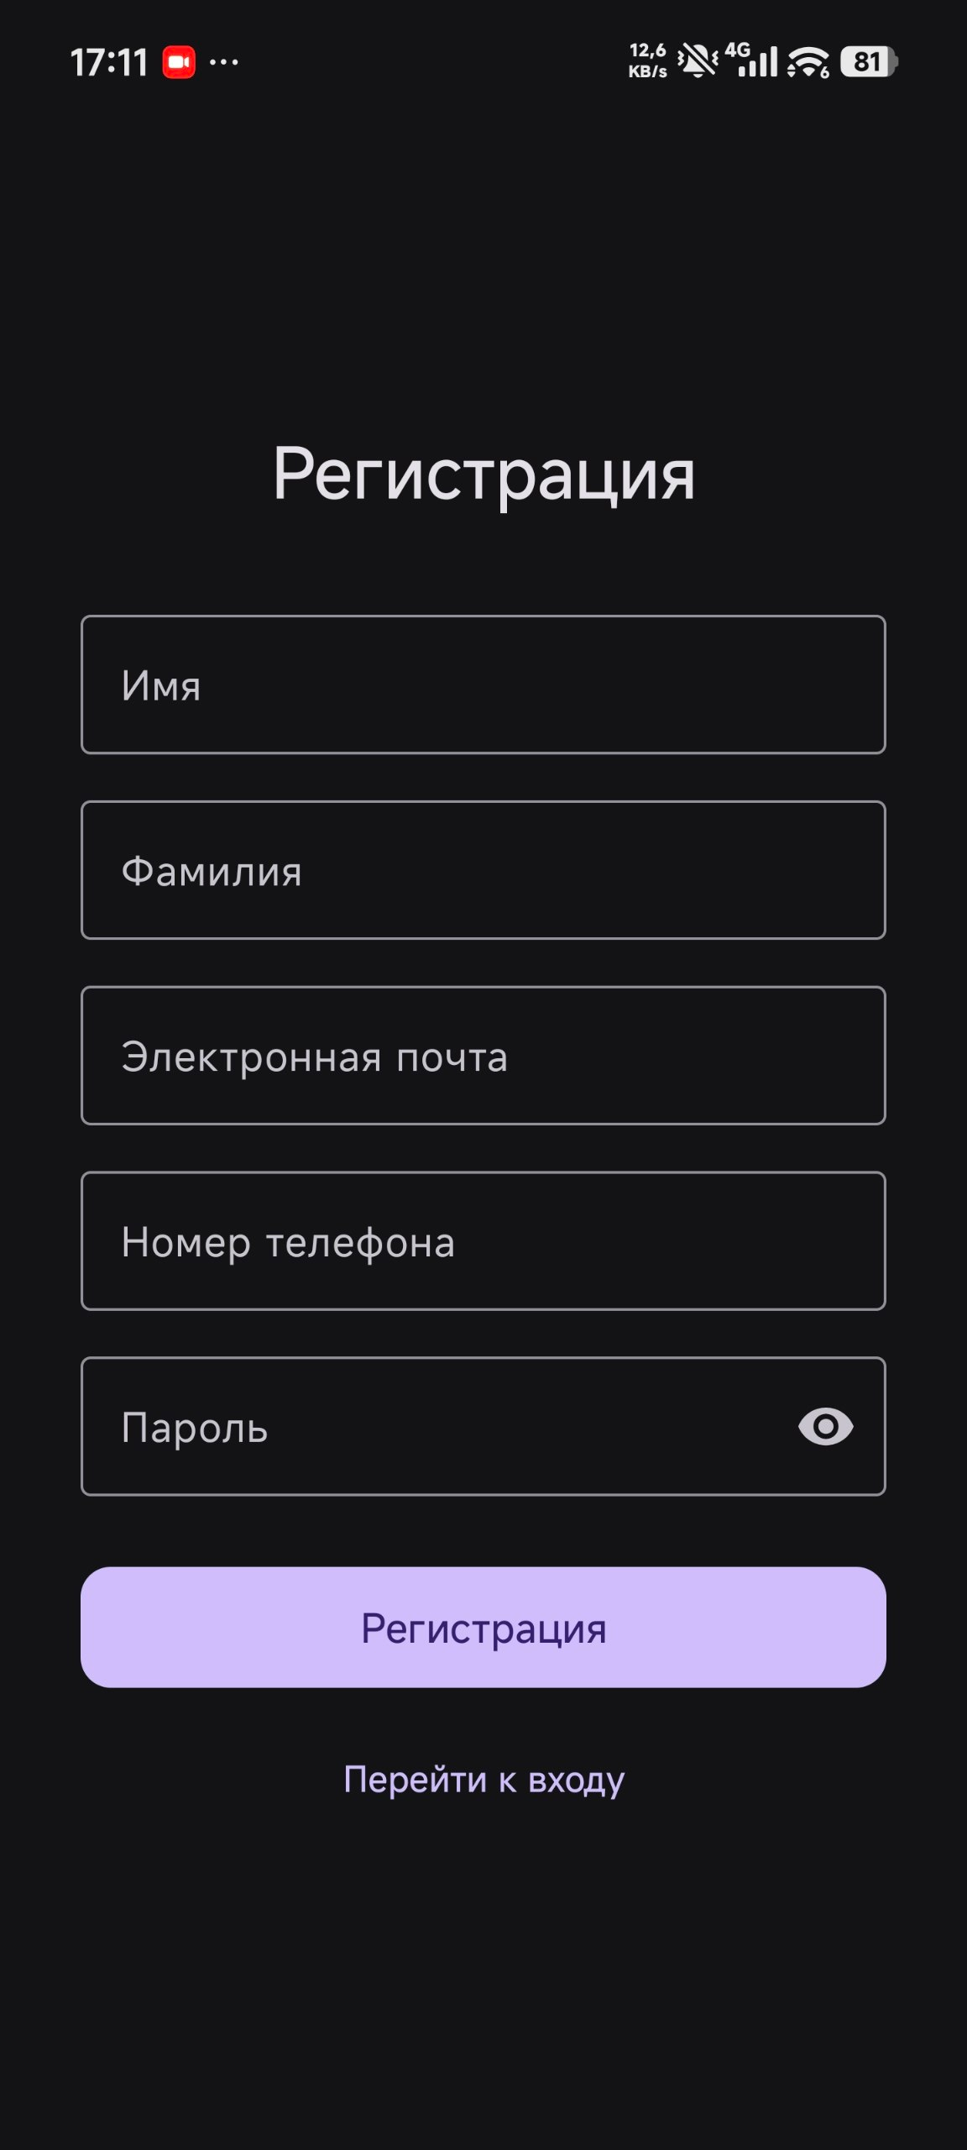
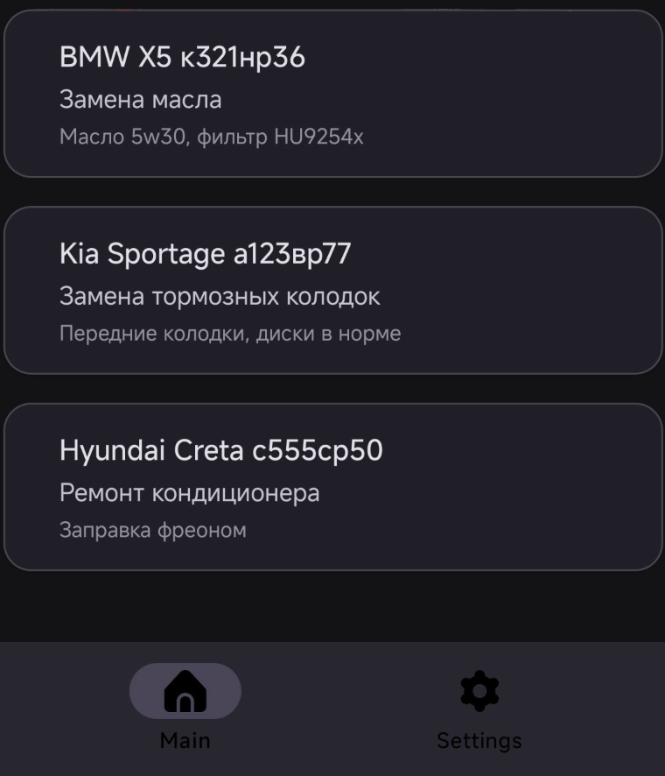
Дизайн приложения: аутентификация
Экран регистрации:
– 4 поля ввода; – клиентская валидация (формат, сложность);
– проверка уникальности телефона.
Экран входа:
– email + пароль;
– Supabase Auth + JWT-сессия;
Активность регистрации
Главная активность

Slide 10
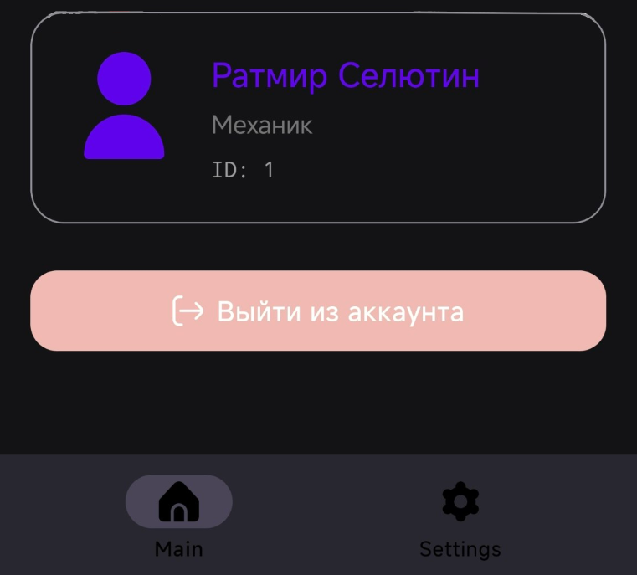
Дизайн приложения: список задач и личный кабинет
Список задач:
– список задач
– отображение комментария и описания задачи
Личный кабинет:
– отображение должности и ФИО
– кнопка выхода

Slide 11
Заключение
В ходе работы было реализовано Android-приложение интернет магазина с чистой архитектурой MVVM, которое имеет следующие возможности:
– Регистрация и вход.
– Просмотр списка текущих задач (ремонтов).
– Выполнена интеграция с Supabase;
– Разработан UI по Material Design 3;

Slide 12
МИНОБРНАУКИ РОССИИ ФЕДЕРАЛЬНОЕ ГОСУДАРСТВЕННОЕ БЮДЖЕТНОЕ ОБРАЗОВАТЕЛЬНОЕ УЧРЕЖДЕНИЕ ВЫСШЕГО ОБРАЗОВАНИЯ «ВОРОНЕЖСКИЙ ГОСУДАРСТВЕННЫЙ УНИВЕРСИТЕТ» (ФГБОУ ВО «ВГУ»)
Факультет компьютерных наук Кафедра программирования и информационных технологий
Разработка приложения для работника автосервиса
Научный руководитель: Ушаков В.А.
Выполнил: Селютин Р.В.

